Slide 1
Videogroep Helmond.
De bezoekersregistratie webpagina benaderen op:
https://beheer.hcc.nl/apps/la-info/re_ajax.php

Slide 2

Videogroep Helmond.
Bijeenkomst nr. 10
d.d. 11-10-2018;
Locatie Westwijzer dir. kamer;
Agendapunt 1;
Opening.
Welkom.
The Long Road.

Slide 3
Videogroep Helmond.
Bijeenkomst nr. 10;
d.d. 11-10-2018;
Locatie Westwijzer dir. kamer;
Agendapunt 2;
Mededelingen 1.
Opening;
Mededelingen;
Filmwerk Theo Schoenm.;
Presentatie Hanna Cleven;
Korte Film;
Pauze;
Practicum filmen;
Agenda voor november;
Afsluiting.

Slide 4
Videogroep Helmond.
Bijeenkomst nr. 10;
d.d. 11-10-2018;
Locatie Westwijzer dir. kamer;
Agendapunt 2;
Mededelingen 2.
Bericht van verhindering ontvangen van:

Slide 5

Videogroep Helmond.
Bijeenkomst nr. 10;
d.d. 11-10-2018;
Locatie Westwijzer dir. kamer;
Agendapunt 2;
Mededelingen 3.
Bericht van overlijden:
Gerrit van Eenbergen
Nistelrode, 6 oktober 1941
† Veghel, 23 september 2018

Slide 6
Videogroep Helmond.
Bijeenkomst nr. 10;
d.d. 11-10-2018;
Locatie Westwijzer dir. kamer;
Agendapunt 2;
Mededelingen 4.
HCC!fotovideo event.
Waar: dok Zuid in Apeldoorn
Wanneer: zaterdag 20 oktober
Contact: Jaap Swenker (j.j.swenker@kader.hcc.nl).)

Slide 7

Videogroep Helmond.
Bijeenkomst nr. 10;
d.d. 11-10-2018;
Locatie Westwijzer dir. kamer;
Agendapunt 2;
Mededelingen 5.
Excursie Omroep Brabant.
Jan Balvers

Slide 8
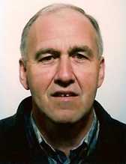
Videogroep Helmond.
Bijeenkomst nr. 10;
d.d. 11-10-2018;
Locatie Westwijzer dir. kamer;
Agendapunt 2;
Mededelingen 6.
Stand van zaken met Cinepuur.
Jan van der Heijden.

Slide 9
Videogroep Helmond.
Bijeenkomst nr. 10;
d.d. 11-10-2018;
Locatie Westwijzer dir. kamer;
Agendapunt 2;
Mededelingen 7.
Project 2018
Groep 1: Jan en Frans;
Groep 2: Wim en Toon;
Groep 3: Jac en Ad;
Groep 4: Theo en Jan;
Groep 5: Hanna;
Groep 6: Jan vd H.;

Slide 10
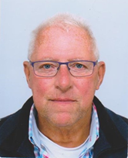
Videogroep Helmond.
Bijeenkomst nr. 10;
d.d. 11-10-2018;
Locatie Westwijzer dir. kamer;
Agendapunt 3;
Eigen filmwerk
Theo Schoenmakers

Slide 11
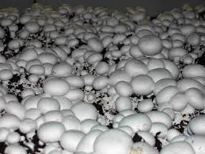
Videogroep Helmond.
Bijeenkomst nr. 10;
d.d. 11-10-2018;
Locatie Westwijzer dir. kamer;
Agendapunt 3;
Film 1. (9.00 min.)
Oogsten en sorteren van Champignons.

Slide 12

Videogroep Helmond.
Bijeenkomst nr. 10;
d.d. 11-10-2018;
Locatie Westwijzer dir. kamer;
Agendapunt 3;
Film 2. (3.00 min.)
Stationaire motoren.

Slide 13
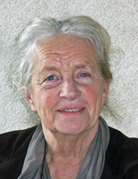
Videogroep Helmond.
Bijeenkomst nr. 10;
d.d. 11-10-2018;
Locatie Westwijzer dir. kamer;
Agendapunt 3;
Presentatie.
Filmstijlen
Hanna Cleven;

Slide 14
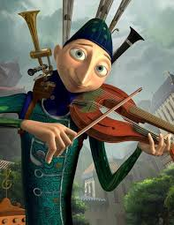
Videogroep Helmond.
Bijeenkomst nr. 10;
d.d. 11-10-2018;
Locatie Westwijzer dir. kamer;
Agendapunt 4;
Korte film.
One Man Band

Slide 15

Videogroep Helmond.
Bijeenkomst nr. 10;
d.d. 11-10-2018;
Locatie Westwijzer dir. kamer;
Agendapunt 5;
Pauze.

Slide 16
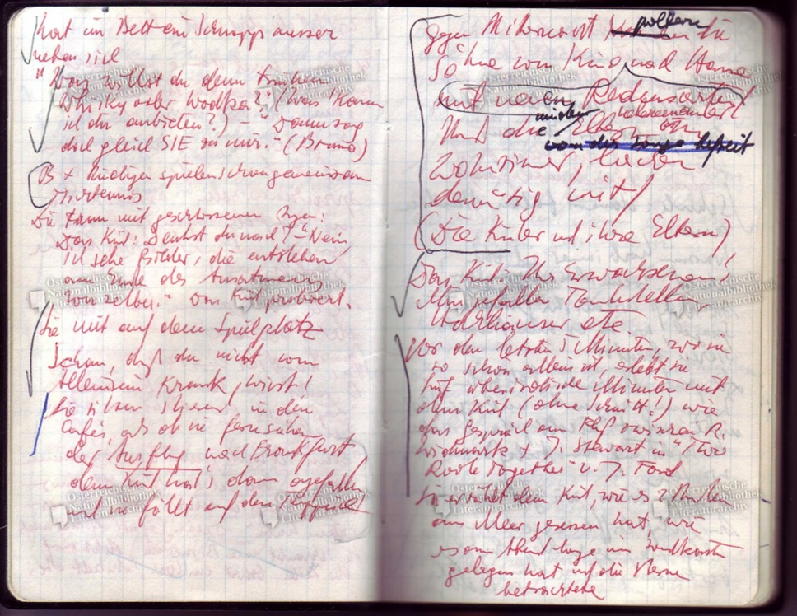
Videogroep Helmond.
Bijeenkomst nr. 10;
d.d. 11-10-2018;
Locatie Westwijzer dir. kamer;
Agendapunt 6;
Practicum Filmen, “De voorbereiding”
Theo en Ad.

Slide 17
Videogroep Helmond.
Bijeenkomst nr. 10;
d.d. 11-10-2018;
Locatie Westwijzer dir. kamer;
Agendapunt 6;
Practicum Filmen: “De voorbereiding deel 2”
Synopsis.

Slide 18
Videogroep Helmond.
Bijeenkomst nr. 10;
d.d. 11-10-2018;
Locatie Westwijzer dir. kamer;
Agendapunt 6;
Practicum Filmen: “De voorbereiding deel 2”
Crew, Cast en Lokaties.

Slide 19
Videogroep Helmond.
Bijeenkomst nr. 10;
d.d. 11-10-2018;
Locatie Westwijzer dir. kamer;
Agendapunt 6;
Practicum Filmen: “De voorbereiding deel 2”
Scenario.

Slide 20
Videogroep Helmond.
Bijeenkomst nr. 10;
d.d. 11-10-2018;
Locatie Westwijzer dir. kamer;
Agendapunt 6;
Practicum Filmen: “De voorbereiding deel 2”
Story-board.

Slide 21
Videogroep Helmond.
Bijeenkomst nr. 9;
d.d. 13-09-2018;
Locatie Westwijzer dir. kamer;
Agendapunt 7;
Agenda volgende maand.
1. Opening;
2. Mededelingen;
3. Vertoning film van groep 1;
4. Vertoning film van groep 3;
5. Pauze;
6. Vertoning film van groep 4;
7. Vertoning film van groep 5;
8. Agenda voor december;
9. Afsluiting.

Slide 22
Videogroep Helmond.
Bijeenkomst nr. 9;
d.d. 13-09-2018;
Locatie Westwijzer dir. kamer;
Agendapunt 8;
Afsluiting
- Vragen of opmerkingen;
- Sluiting.

Slide 23
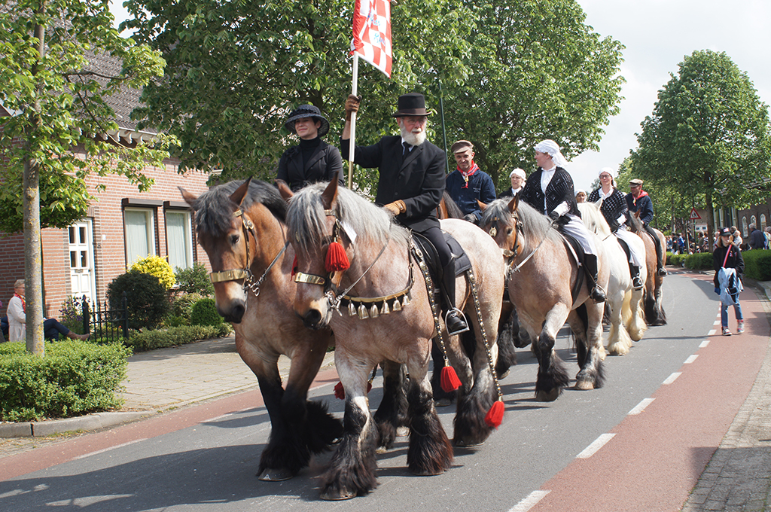
Videogroep Helmond.
Bijeenkomst nr. 11;
d.d. 09-11-2017;
Locatie Westwijzer dir. kamer;
Res. Agendapunt;
Slide show.
Historische optocht Gemert.

